Slide 1
Tiere
Haustiere
Wildtiere
Lieblingstiere

Slide 2
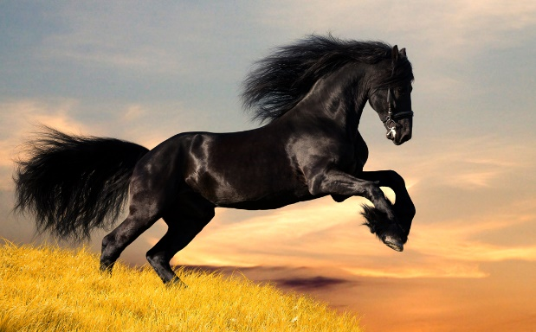
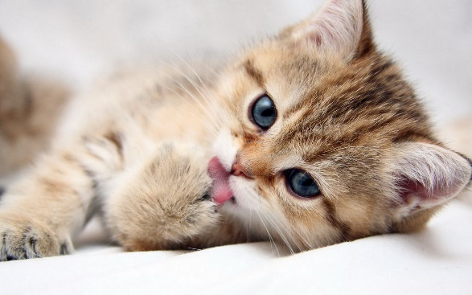
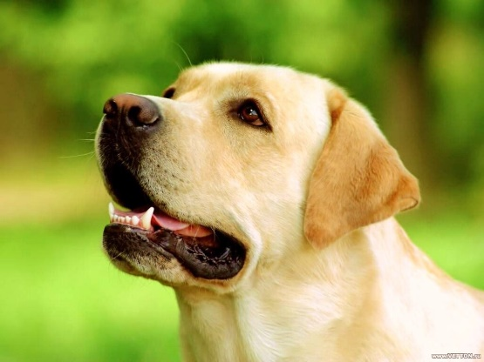
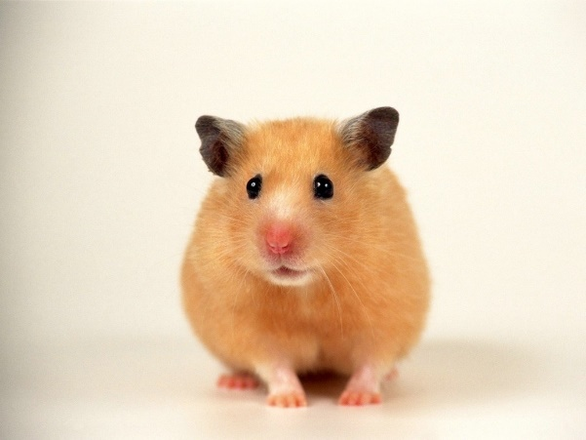
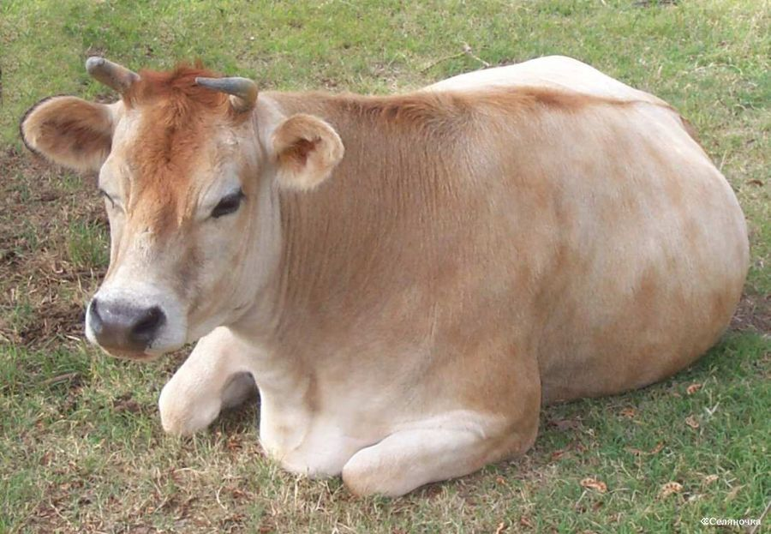
HAUSTIeRE
Das Pferd
Die Katze
Der Hund
Der Hamster
Die Kuh

Slide 3
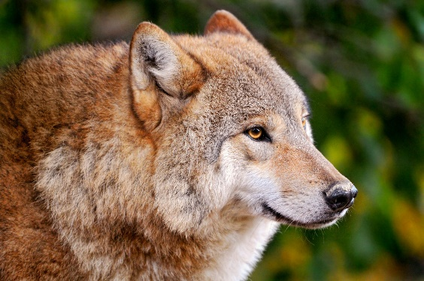
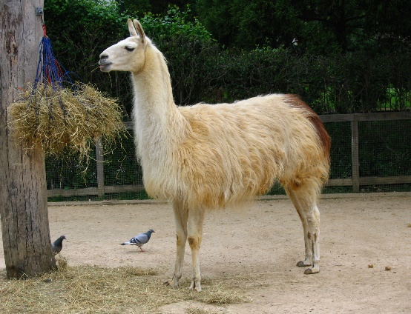
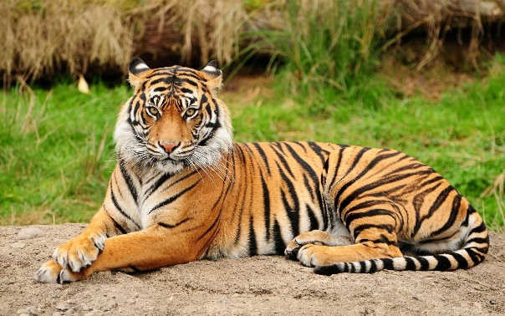
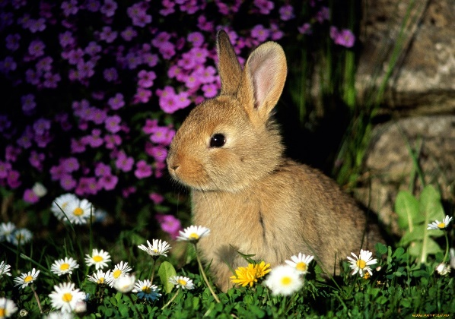
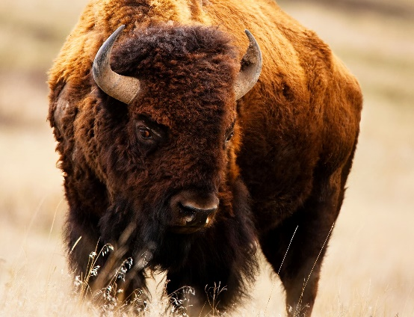
Wildtiere
Der Wolf
Das Lama
Der Tiger
Der Hase
Der Bison

Slide 4
Haben Ich habe du hast er sie hat es | wir haben ihr habt sie haben Sie haben

Slide 5
Der Das Die | Ein Ein Eine | Ich habe einen Hamster Ich habe ein Pferd Ich habe eine Katze

Slide 6
Woher sind diese Tiere?
Das Känguru kommt aus Nordamerika
Das Lama kommt aus Asien
Die Antilope kommt aus Antarktis
Der Bison Kommt aus Südamerika
Der Pinguin kommt aus Australien

Slide 7
Вставь пропущенные буквы.
Ha_ du ein Haustier?
Ja, ich hab_ ein_ Katze.
_ hei_ Murka.
Murka __ weiß und schwarz.
Sie m__ M_use.

